Slide 1
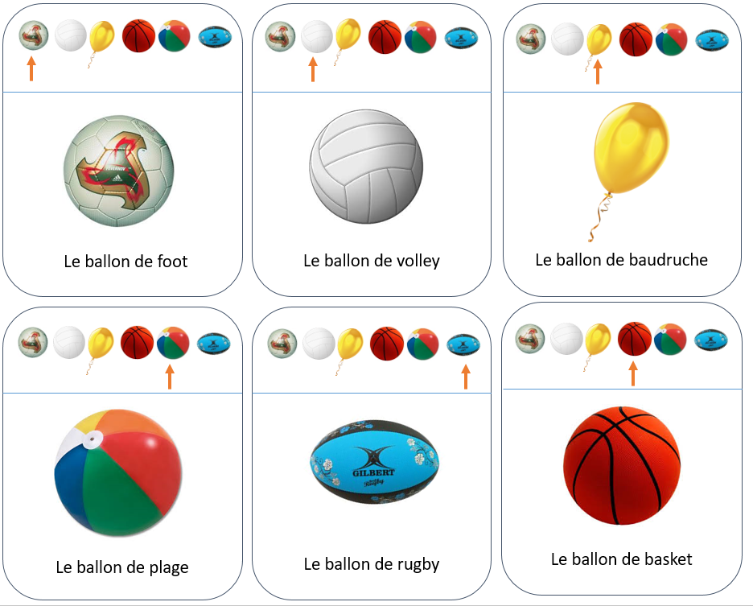
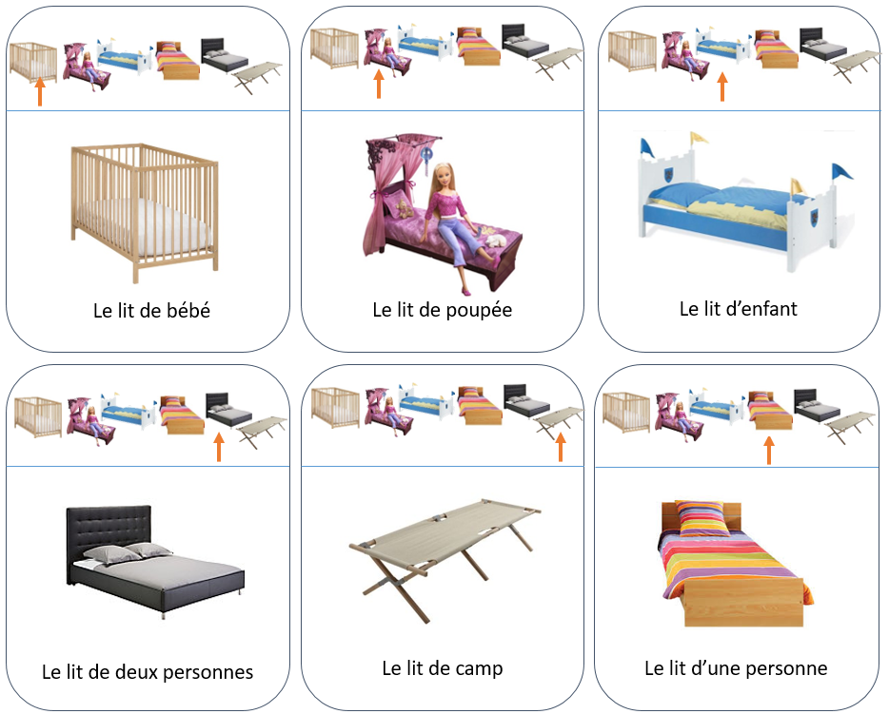
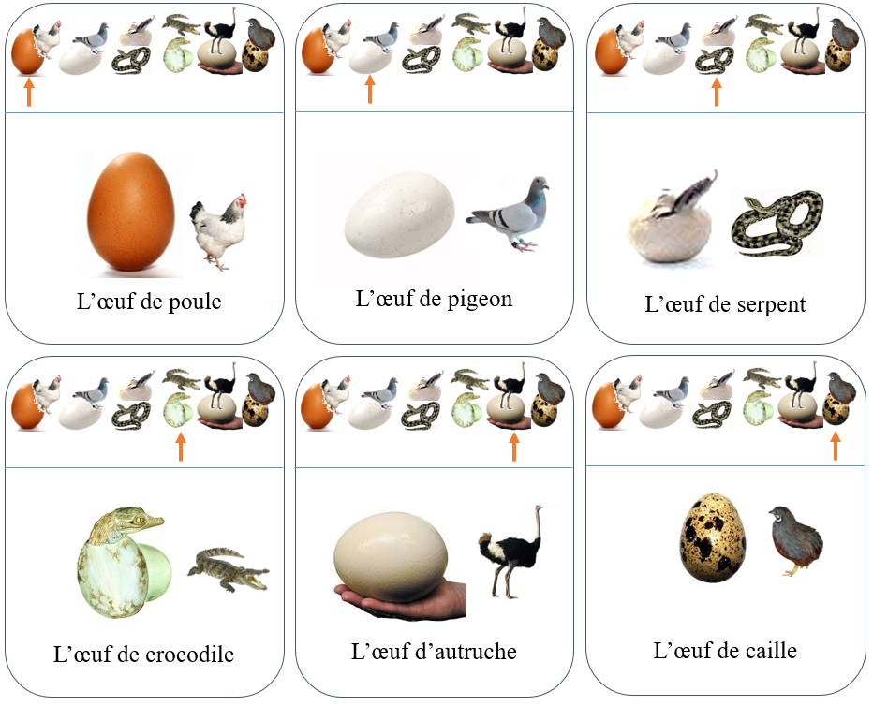
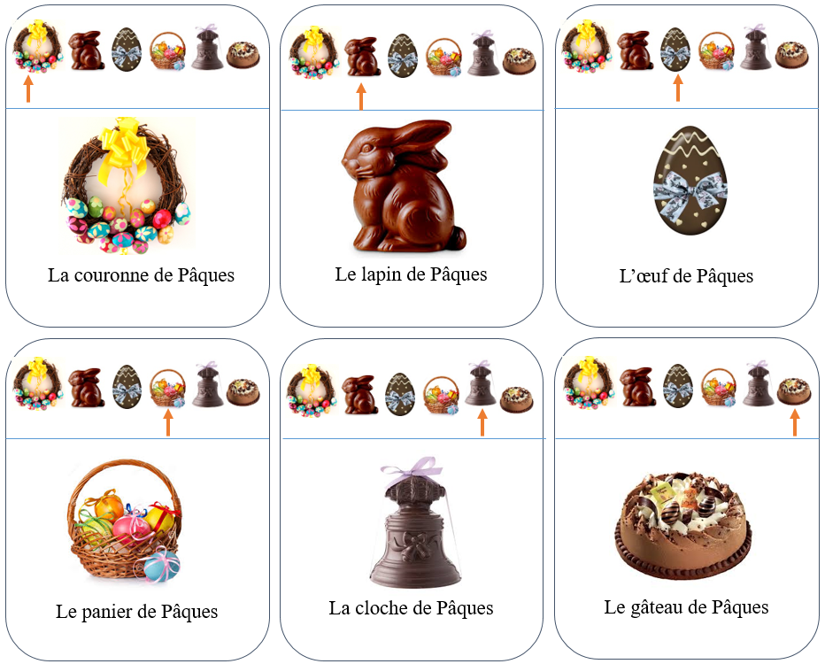
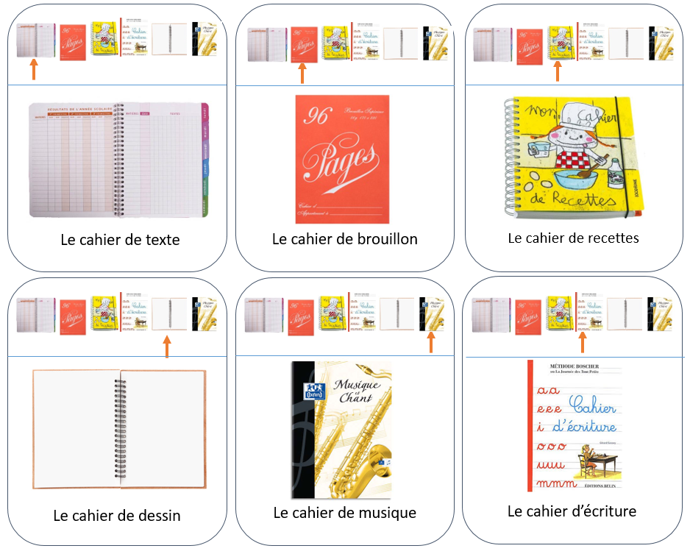
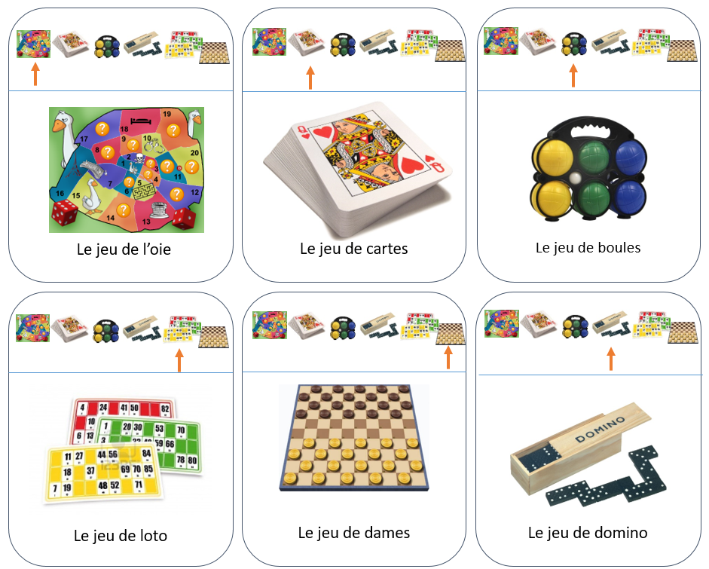
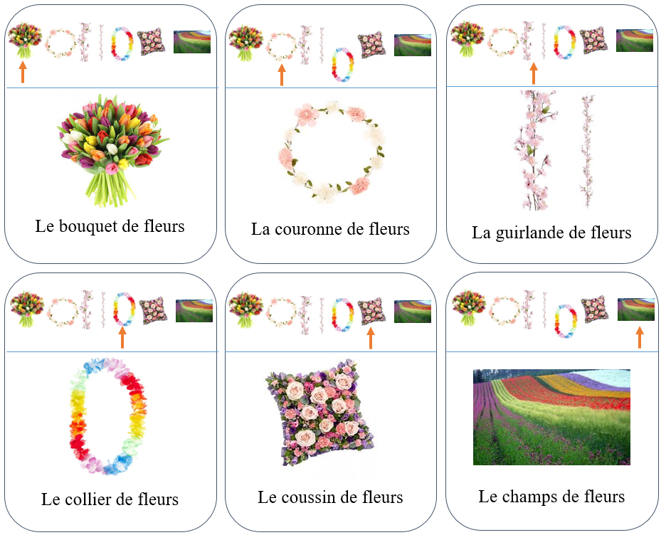
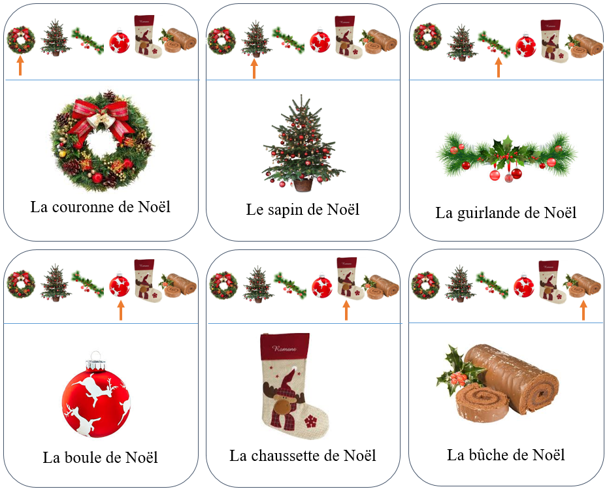
Jeu des 7 familles
du DE

Slide 2
Varier les familles et les formulations de demande, selon l’ objectif
et une fois les formes stabilisées
Dans la famille ….
je voudrais
le ………………
s’il te plaît
Dans la famille ….
j’aimerais avoir
le ………………
s’il te plaît
s’il te plaît
Donne-moi
le ………………
de la famille ….
Peux-tu
s’il te plaît
me donner
le ………………
de la famille ….
Dans la famille ….
il me faut
le ………………
s’il te plaît
J’ai besoin de
……………
de la famille ….
s’il te plaît

Slide 3









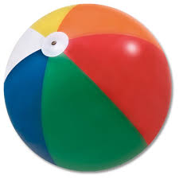
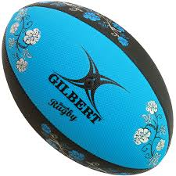

Le ballon de foot
Le ballon de volley
Le ballon de baudruche
La famille ballon
Le ballon de foot
Le ballon de volley
Le ballon de baudruche
Le ballon de basket
Le ballon de plage
Le ballon de rugby
Le ballon de plage
Le ballon de rugby
Le
Le ballon de basket

Slide 4
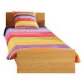
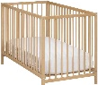
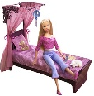
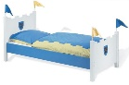
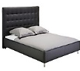

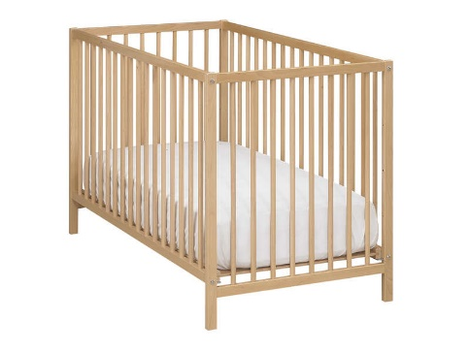

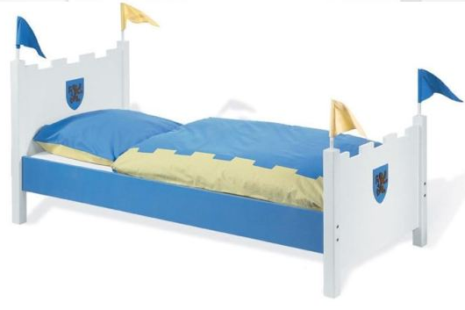
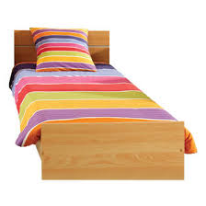
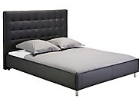
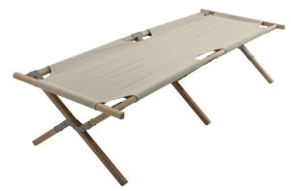
Le lit de bébé
Le lit de poupée
Le lit d’enfant
La famille lit
Le lit de bébé
Le lit de poupée
Le lit d’enfant
Le lit d’une personne
Le lit de deux personnes
Le lit de camp
Le lit de deux personnes
Le lit de camp
Le
Le lit d’une personne

Slide 5
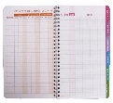





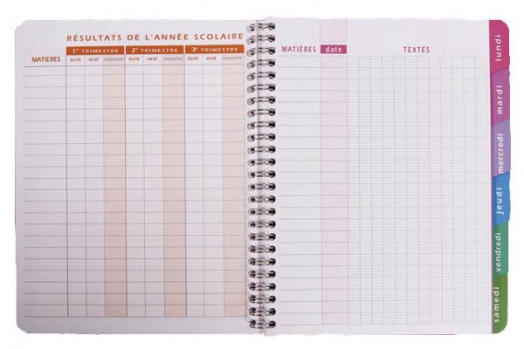





Le cahier de texte
Le cahier de brouillon
Le cahier de recettes
La famille cahier
Le cahier de texte
Le cahier de brouillon
Le cahier de recettes
Le cahier d’écriture
Le cahier de dessin
Le cahier de musique
Le cahier de dessin
Le cahier de musique
Le
Le cahier d’écriture

Slide 6






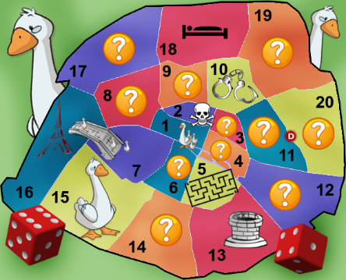
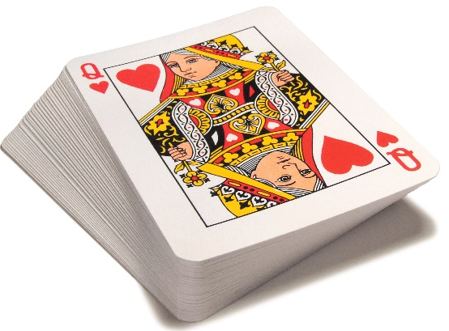
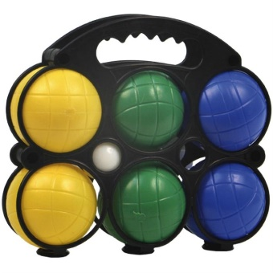
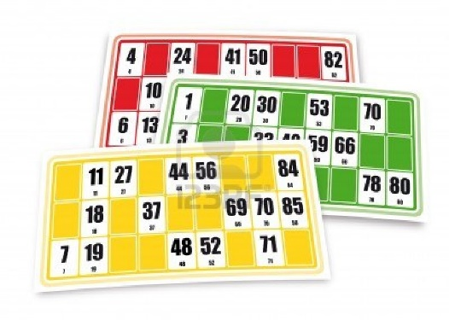
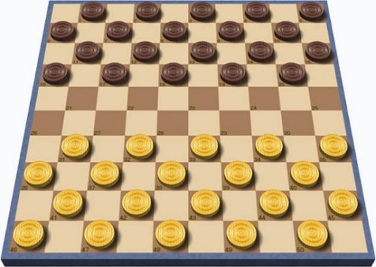
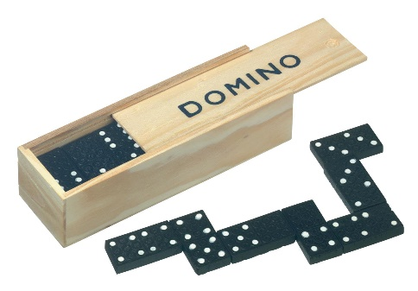
Le jeu de l’oie
Le jeu de cartes
Le jeu de boules
La famille jeu
Le jeu de l’oie
Le jeu de cartes
Le jeu de boules
Le jeu de domino
Le jeu de loto
Le jeu de dames
Le jeu de loto
Le jeu de dames
Le
Le jeu de domino

Slide 7








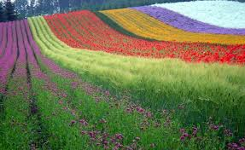
Le bouquet de fleurs
La couronne de fleurs
La guirlande de fleurs
Famille fleurs
Le bouquet de fleurs
La couronne de fleurs
La guirlande de fleurs
Le collier de fleurs
Le coussin de fleurs
Le champs de fleurs
Le collier de fleurs
Le coussin de fleurs
Le champs de fleurs

Slide 8

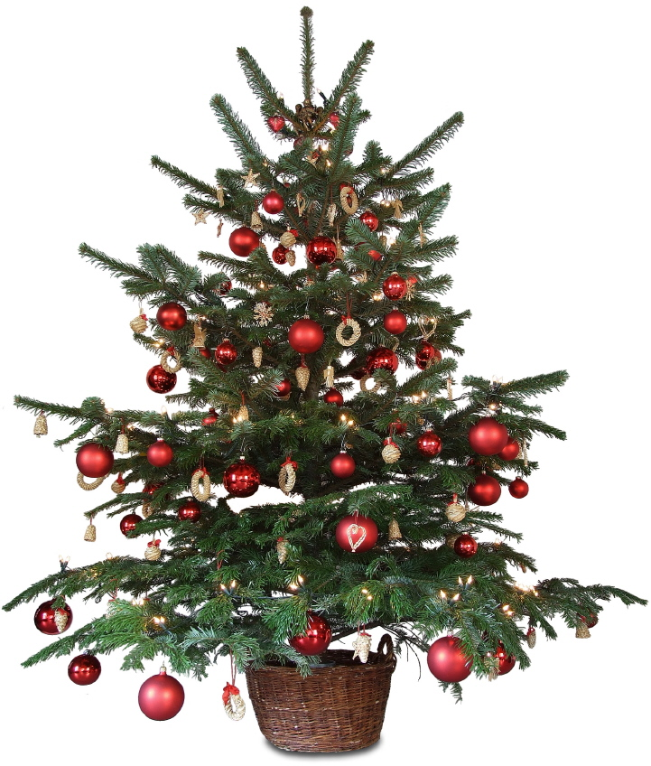
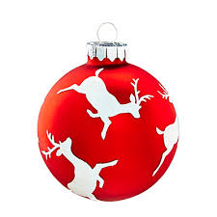
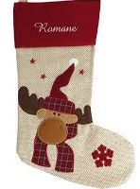

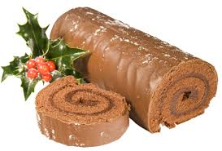
La couronne de Noël
Le sapin de Noël
La guirlande de Noël
Famille Noël
La couronne de Noël
Le sapin de Noël
La guirlande de Noël
La boule de Noël
La chaussette de Noël
La bûche de Noël
La boule de Noël
La chaussette de Noël
Le
La bûche de Noël

Slide 9
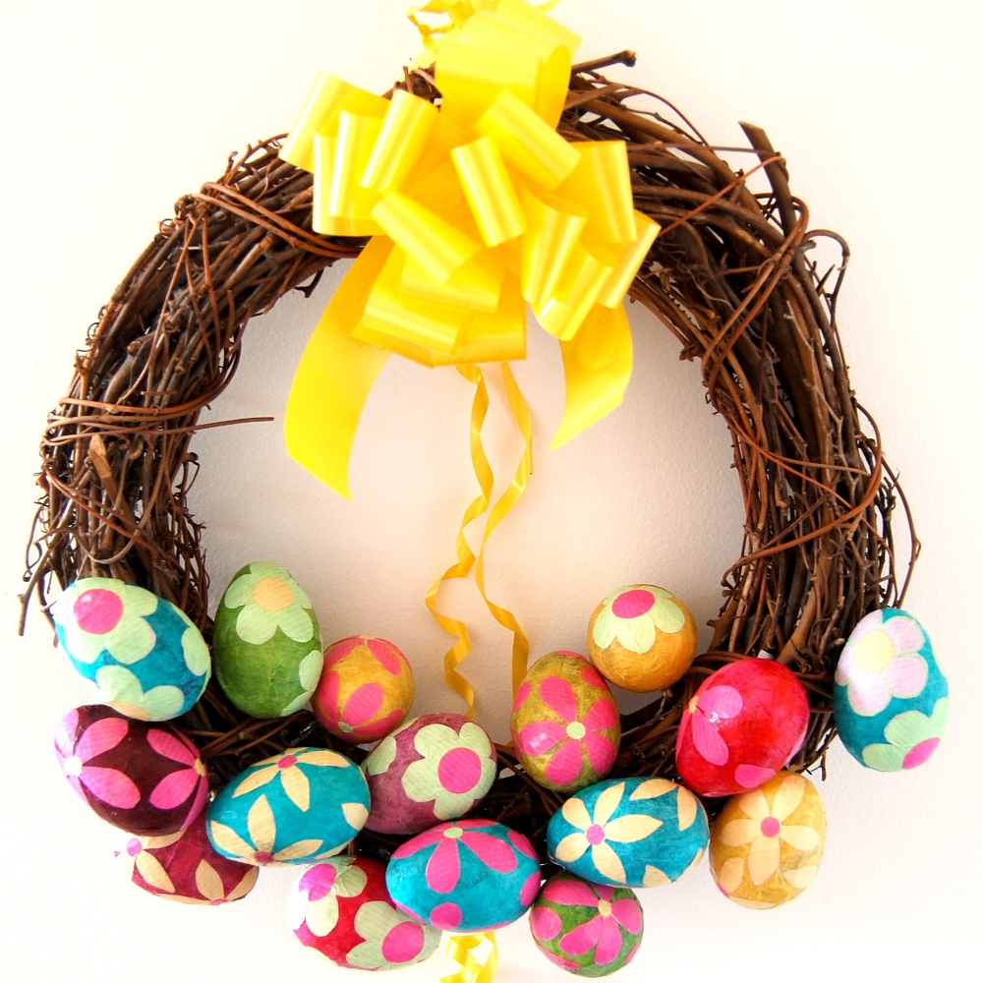
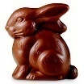

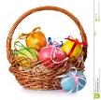



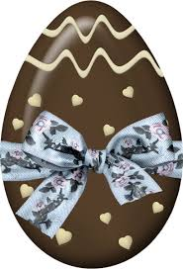
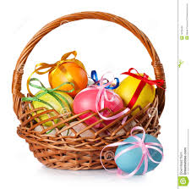
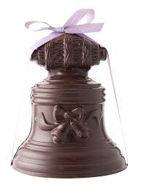
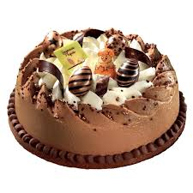
La couronne de Pâques
Le lapin de Pâques
L’œuf de Pâques
Famille Pâques
La couronne de Pâques
Le lapin de Pâques
L’œuf de Pâques
Le panier de Pâques
La cloche de Pâques
Le gâteau de Pâques
Le panier de Pâques
La cloche de Pâques
Le gâteau de Pâques

Slide 10
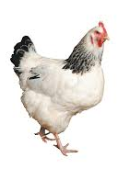

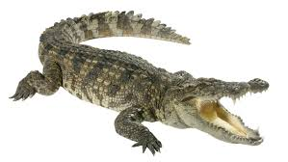
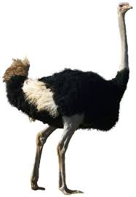
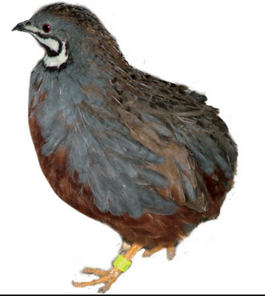
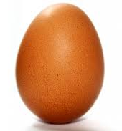
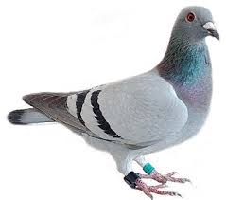
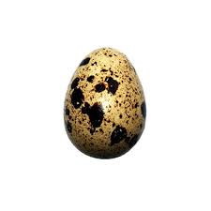
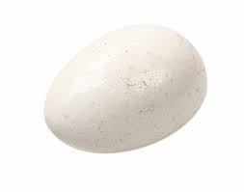
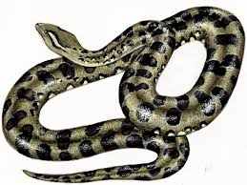
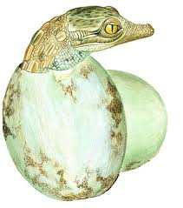

L’œuf de poule
L’œuf de pigeon
L’œuf de serpent
Famille œuf
L’œuf de poule
L’œuf de pigeon
L’ œuf de serpent
L’œuf de crocodile
L’œuf d’autruche
L’œuf de caille
L’œuf de crocodile
L’œuf d’autruche
L’œuf de caille

